Slide 2
Gestiono mis emociones
Un compañero te reta a una pelea para saldar cuentas.
Gestiono mis emociones
Te acaban de informar que no te podrás graduar porque reprobaste tres asignaturas.

Slide 3
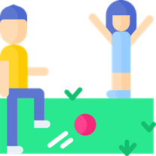
Gestiono mis emociones
Los vecinos tratan muy mal a su perro, todas las noches escuchas como lo golpean y éste llora.
Gestiono mis emociones
Tu equipo va perdiendo el partido, hay que remontarlo antes de que se termine el segundo tiempo

Slide 4
Fonema /m/
MAZORCA
Fonema /m/
MEDALLA

Slide 5
Fonema /m/
MICRÓFONO
Fonema /m/
MOTO

Slide 6
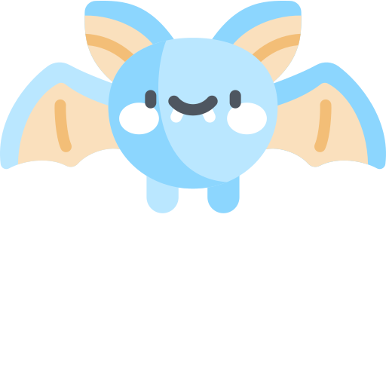
Fonema /m/
MURCIÉLAGO
Fonema /m/
MORRAL

